Slide 1

ABAP
Grundlagen

Slide 2
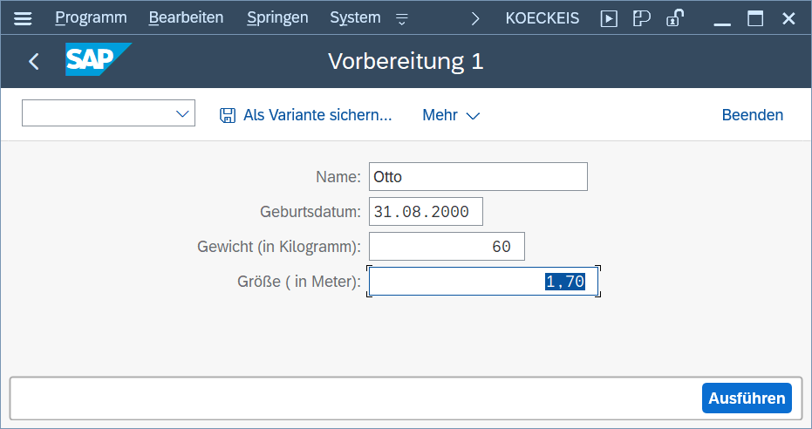
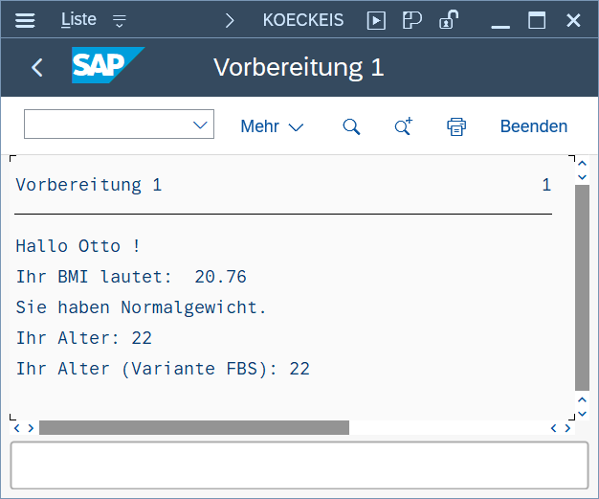
Beispiel
Errechnung BMI (Body Mass Index) und Alter

Slide 3
Definitionen und Konventionen
CONSTANTS: cn_start TYPE p DECIMALS 2 VALUE '18.5', cn_ende TYPE p DECIMALS 2 VALUE '24.9'. PARAMETERS: pv_name TYPE c LENGTH 20 LOWER CASE, pv_gdat TYPE sy-datum, pn_gew TYPE i, pn_groe TYPE p DECIMALS 2. DATA: gn_bmi TYPE p DECIMALS 2, gn_alter TYPE i.
Konventionen
Erster Präfix:
c für Konstante
p für Parameter
g für global
Zweiter Präfix:
n für nummerisch
v für Variable

Slide 4
Errechnen und Ausgabe (BMI)
WRITE:/ |Hallo { pv_name } !|. "BMI-Formel = Körpergewicht (in kg) geteilt durch Körpergröße (in m) zum Quadrat. gn_bmi = pn_gew / ( pn_groe ** 2 ). WRITE:/ |Ihr BMI lautet: { gn_bmi }|. IF gn_bmi BETWEEN cn_start AND cn_ende. WRITE:/ 'Sie haben Normalgewicht.'. ELSEIF gn_bmi < cn_start. WRITE:/ 'Sie haben Untergewicht.'. ELSEIF gn_bmi > cn_ende. WRITE:/ 'Sie haben Übergewicht.'. ENDIF.
Stringverarbeitung
Variante 1: Concatenate a b into c separated by space.
Variante 2: Pipeline | Text { Variable }|
Variante 3: c = a && ` ` && b.

Slide 5
Alter berechnen
"Alter berechnen IF pv_gdat IS NOT INITIAL. gn_alter = sy-datum - pv_gdat. gn_alter = gn_alter / '365.25'. WRITE:/ |Ihr Alter: { gn_alter }|. " Alter berechnen mit FBS CALL FUNCTION 'COMPUTE_YEARS_BETWEEN_DATES' EXPORTING first_date = pv_gdat second_date = sy-datum IMPORTING years_between_dates = gn_alter. WRITE:/ |Ihr Alter (Variante FBS): { gn_alter }|. ENDIF.

Slide 6
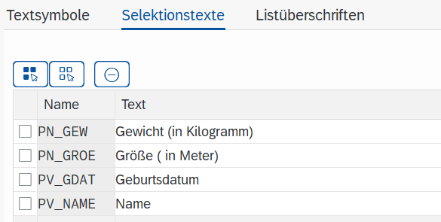
Texte (Mehrsprachenfähigkeit)
Springen – Textelemente – Selektionstexte

Slide 7
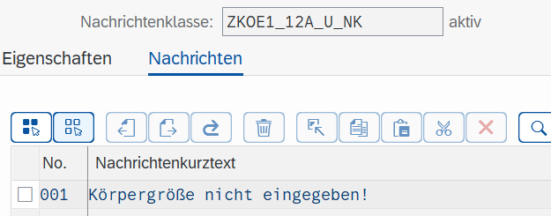
Nachrichten
Fehlermeldungen und Erfolgsmeldungen sollten in einer Nachrichtenklasse hinterlegt werden (Grund: Wiederverwendbarkeit, Mehrsprachenfähigkeit)
Beispiel: Wird bei der Körpergröße = 0 eingegeben, dann soll eine Fehlermeldung erscheinen und keine Ausgabe erfolgen.
Anlegen von Nachrichtenklassen
RMT (beim Paket) - Anlegen – Weitere (1) – Nachrichtenklasse – Nachrichtenklasse anlegen
Nachrichtenklassen einbinden
REPORT zkoe1_12a_u_vb1 MESSAGE-ID zkoe1_12a_u_nk.
Nachricht auslösen
IF pn_groe = 0. MESSAGE E001. ENDIF.
Es gibt auch die Möglichkeit von Parametern. Diese werden mit & eingefügt und beim Auslösen mit WITH befüllt.
Einige Fehlerarten
E Fehler, wird in Statusleiste ausgegeben, Programm wird nicht weitergeführt
S Erfolg, wird in Statusleiste ausgegeben
I Information, PopupFenster
A Abort, verlässt das Programm, usw.
Sonderfall: MESSAGE S001 DISPLAY LIKE ‘E‘.

